Slide 1
Red Neuronal Recurrente (RNN)

Slide 2
Redes Neuronales Recurrentes
Las RNN (Recurrent Neural Network) son muy efectivas para datos secuenciales y se utilizan en aplicaciones como comercio algorítmico, subtítulos de imágenes, clasificación de sentimientos, traducción de idiomas, clasificación de videos, etc.
En las redes neuronales regulares, se asume que todas las entradas y salidas son independientes, pero en las RNN, cada salida depende de la anterior, lo que les permite capturar dependencias en secuencias, como en el lenguaje, donde la siguiente palabra depende de la palabra anterior y la anterior.
La palabra recurrente en el nombre de esta red neuronal proviene del hecho de que tiene conexiones cíclicas y se realiza el mismo cálculo en cada elemento de la secuencia. Esto le permite aprender (o memorizar) partes de los datos para hacer predicciones sobre el futuro. La ventaja de un RNN es que puede escalar a secuencias mucho más largas que los modelos que no se basan en secuencias.

Slide 3
Tipos de Datos en RNNs
Las RNN se utilizan con frecuencia para tareas como el procesamiento del lenguaje natural, la traducción automática y el comercio algorítmico, y han dado resultados tremendos en ellas. Para estas tareas, necesitamos datos secuenciales o de series de tiempo, es decir, los datos tienen un orden fijo. Por ejemplo, los idiomas y la música tienen un orden fijo. Cuando hablamos o escribimos oraciones, siguen un marco, que es lo que nos permite comprenderlas. Si rompemos las reglas y mezclamos palabras que no se correlacionan, entonces la oración ya no tiene sentido.

Slide 4
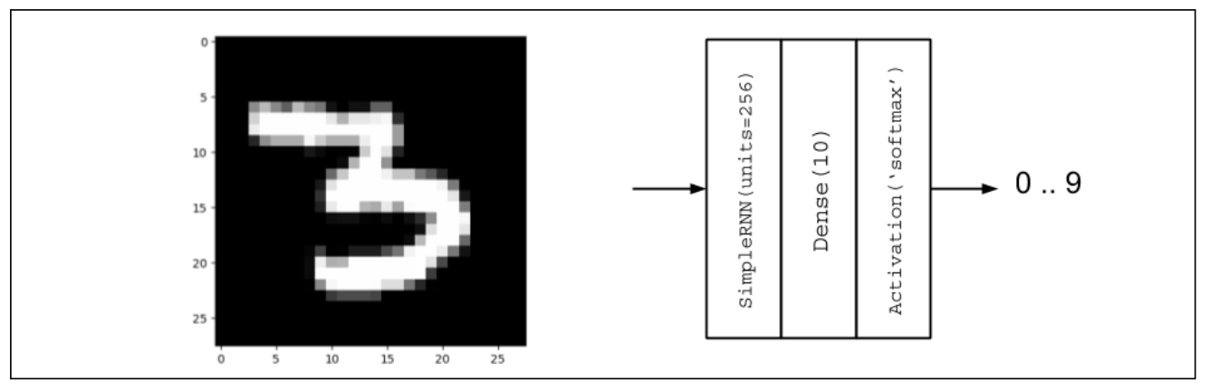
MNIST con RNN
Las RNN son una familia de redes que son adecuadas para aprender representaciones de datos secuenciales como texto en procesamiento de lenguaje natural (NLP) o un flujo de datos de sensores en instrumentación. Si bien cada muestra de datos de MNIST no es de naturaleza secuencial, no es difícil imaginar que cada imagen pueda interpretarse como una secuencia de filas o columnas de píxeles. Por lo tanto, un modelo basado en RNN puede procesar cada imagen MNIST como una secuencia de vectores de entrada de 28 elementos con pasos de tiempo iguales a 28.

Slide 5
Recurrencia
Existen varios tipos de RNN, estás son variantes de las versión más básica de RNN, nosotros explicaremos la más simple a detalle. Pero antes mencionaremos los diferentes tipos.
Vainilla/Simple RNNs.
RNN Bidireccionales.
Memoria a corto plazo (Long Short-Term Memory (LSTM))
Unidades recurrentes cerradas.
RNN profundas.

Slide 6
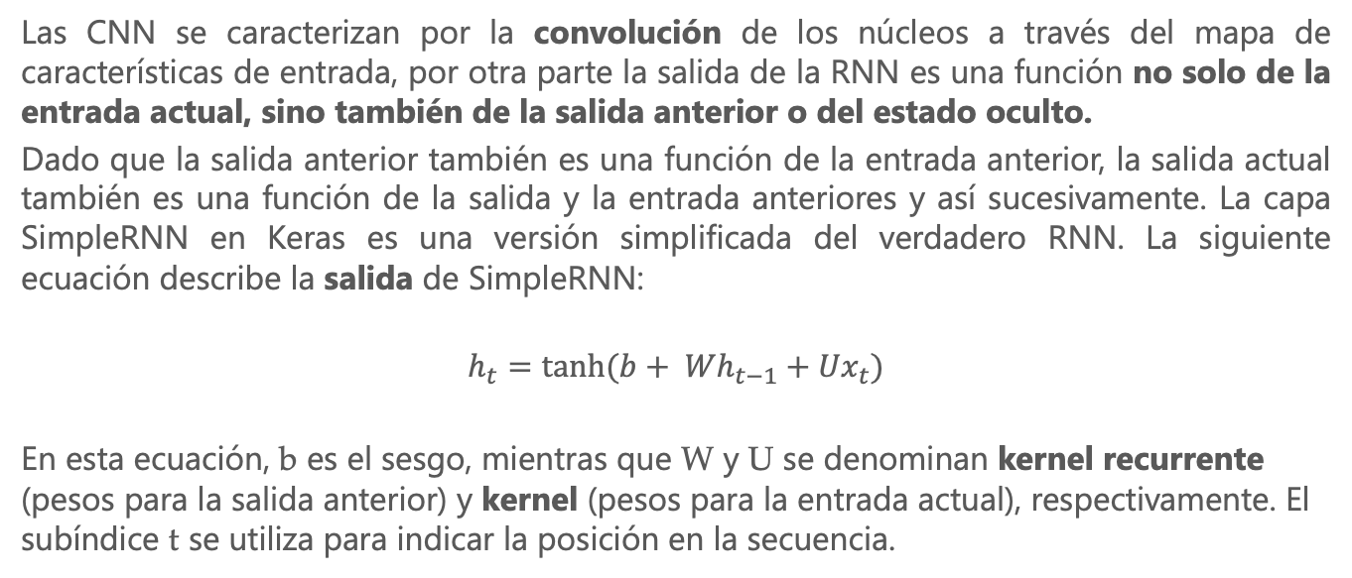
Vainilla o SimpleRNN
Las CNN se caracterizan por la convolución de los núcleos a través del mapa de características de entrada, por otra parte la salida de la RNN es una función no solo de la entrada actual, sino también de la salida anterior o del estado oculto.
Dado que la salida anterior también es una función de la entrada anterior, la salida actual también es una función de la salida y la entrada anteriores y así sucesivamente. La capa SimpleRNN en Keras es una versión simplificada del verdadero RNN. La siguiente ecuación describe la salida de SimpleRNN:
$$h_{t}=tanh⁡(b+ {Wh}_{t−1}+{Ux}_{t})$$
En esta ecuación, b es el sesgo, mientras que W y U se denominan kernel recurrente (pesos para la salida anterior) y kernel (pesos para la entrada actual), respectivamente. El subíndice t se utiliza para indicar la posición en la secuencia.

Slide 7
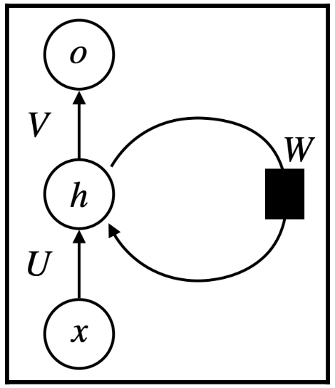
Las RNN pueden ser inicialmente más difíciles de entender en comparación con las MLP o las CNN.
En un MLP, el perceptrón es la unidad fundamental. Un MLP es solo una red de perceptrones.
En una CNN, el kernel es un parche o ventana que se desliza a través del mapa de características para generar otro mapa de características.
En un RNN, lo más importante es el concepto de bucle/ciclo automático. De hecho, solo hay una celda.

Slide 8
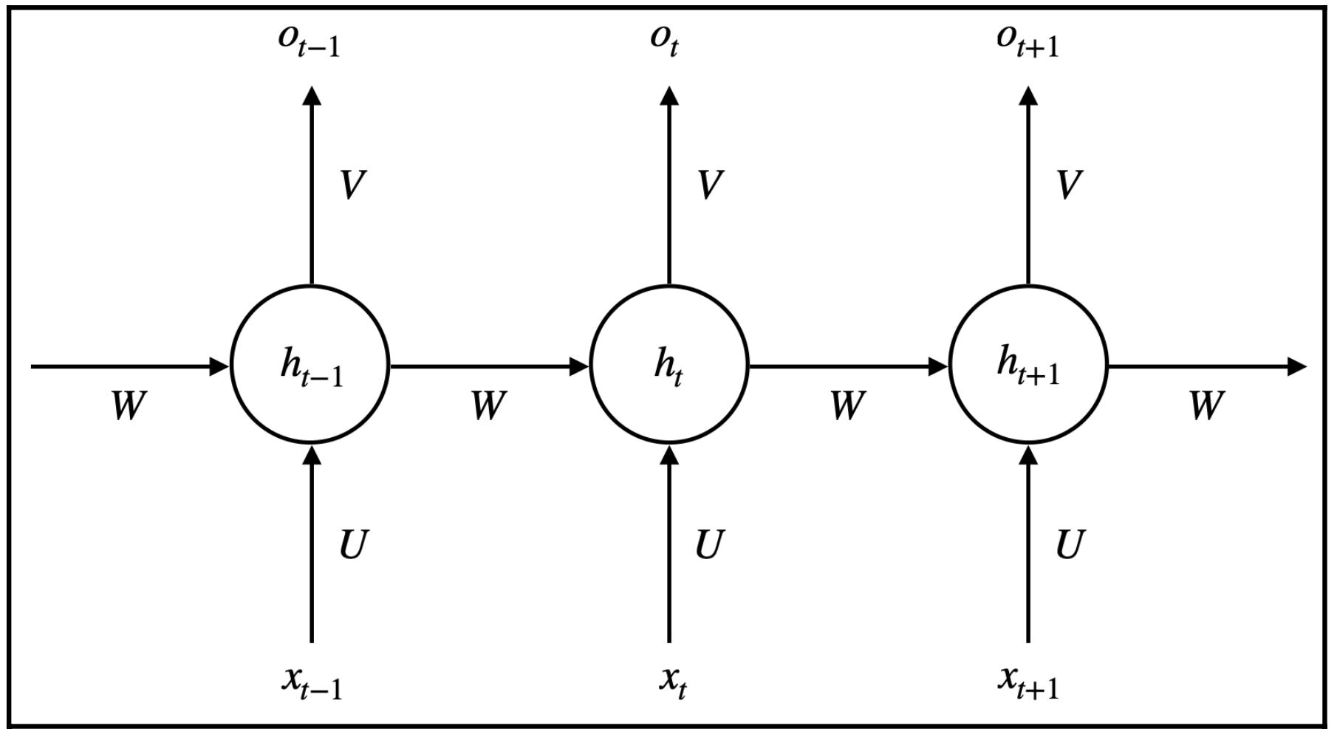
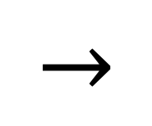
La ilusión de múltiples celdas aparece porque una celda existe por paso de tiempo, pero en realidad es la misma celda que se reutiliza repetidamente a menos que se “desenrolle” la red. Las redes neuronales subyacentes de los RNN se comparten entre las células.
$$→$$

Slide 9
Entrenamiento y optimización
Como en las redes neuronales que ya hemos encontrado, los RNN también actualizan sus parámetros mediante retropropagación al encontrar el gradiente del error (pérdida) con respecto a los pesos. Aquí, sin embargo, se lo conoce como Retropropagación a través del tiempo (BPTT) porque cada nodo en el RNN tiene un paso de tiempo. Aquí, usando BPTT, queremos averiguar cuánto afectan las unidades ocultas y la salida al error total, así como cuánto afecta el cambio de pesos (U, V, W) a la salida. Como sabemos, W es constante en toda la red, por lo que debemos retroceder hasta el paso de tiempo inicial para actualizarlo.

Slide 10
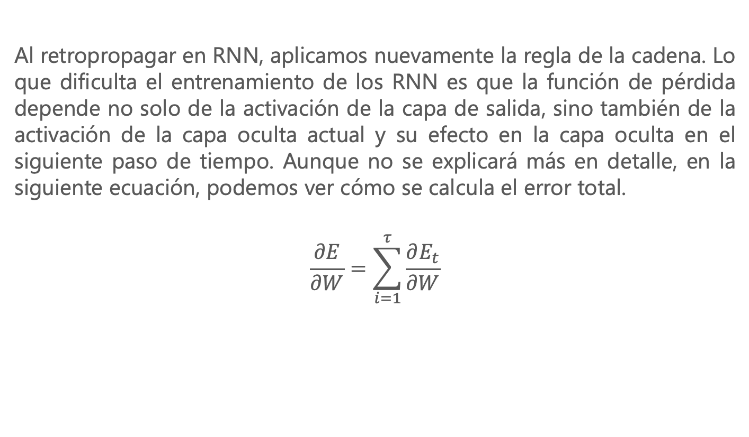
Entrenamiento y optimización
Al retropropagar en RNN, aplicamos nuevamente la regla de la cadena. Lo que dificulta el entrenamiento de los RNN es que la función de pérdida depende no solo de la activación de la capa de salida, sino también de la activación de la capa oculta actual y su efecto en la capa oculta en el siguiente paso de tiempo. Aunque no se explicará más en detalle, en la siguiente ecuación, podemos ver cómo se calcula el error total.
$$\frac{∂E}{∂W}=\sum_{i=1}^{τ}{\frac{∂E_{t}}{∂W}}$$

Slide 11
Resumen del modelo
El siguiente resumen indica que usar SimpleRNN requiere un menor número de parámetros.
Layer (type) Output Shape Param #
=================================================================
simple_rnn_1 (SimpleRNN) (None, 256) 72960
dense_1 (Dense) (None, 10) 2570
activation_1 (Activation) (None, 10) 0
=================================================================
Total params: 75,530
Trainable params: 75,530
Non-trainable params: 0

Slide 12
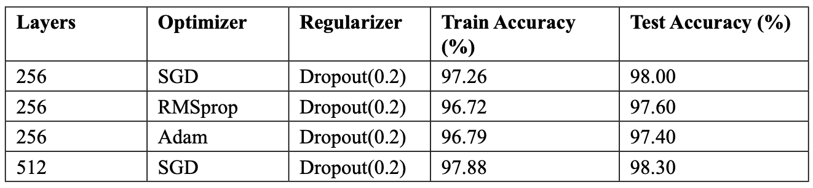
Evaluación del desempeño
La siguiente tabla muestra que SimpleRNN tiene la precisión más baja entre las redes presentadas:

